Slide 1
Викторина по произведению Сергея Михалкова «Дядя Стёпа»

Slide 2
НАЗОВИТЕ ФАМИЛИЮ ДЯДИ СТЁПЫ
Семёнов
Степанов
Михайлов
Михалков

Slide 4
КЕМ СЛУЖИЛ ДЯДЯ СТЁПА В АРМИИ?
Танкистом
Лётчиком
Моряком
Артиллеристом

Slide 5
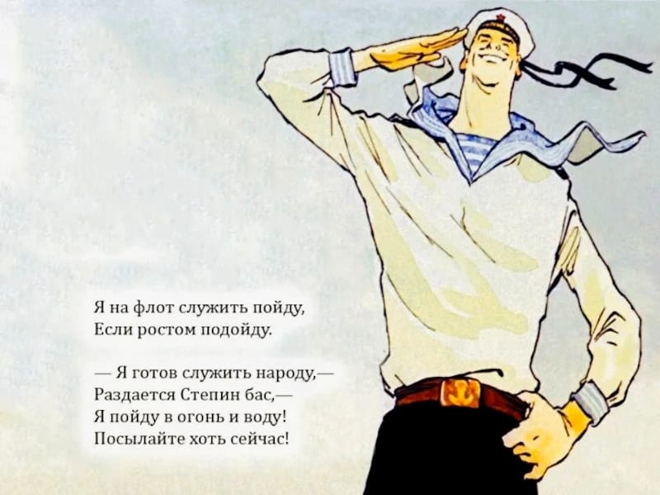

Slide 6
НАЗОВИТЕ ПРОЗВИЩЕ ДЯДИ СТЁПЫ
Шпала
Каланча
Великан
Гулливер

Slide 7
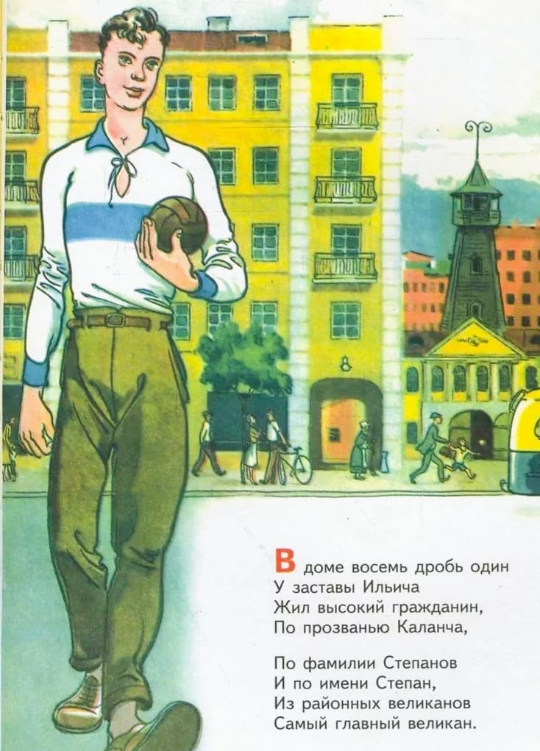

Slide 8
НА КАКОМ ЖИВОТНОМ ПОСОВЕТОВАЛИ ЕЗДИТЬ ДЯДЕ СТЁПЕ?
На жирафе
На слоне
На коне
На осле

Slide 9
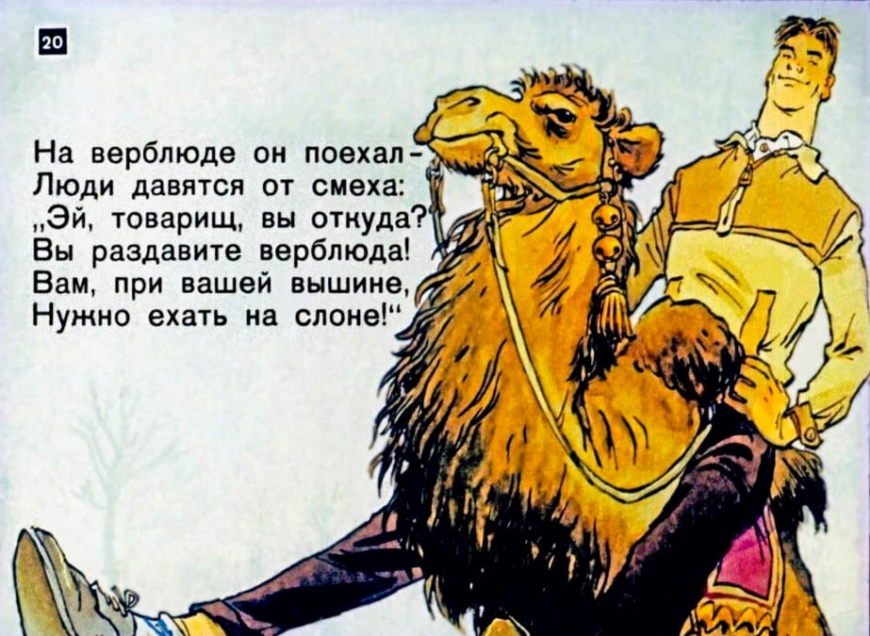

Slide 10
КУДА ДЯДЯ СТЁПА ПРОХОДИЛ БЕСПЛАТНО?
На стадион
В кинотеатр
На колесо обозрения
В метро

Slide 11
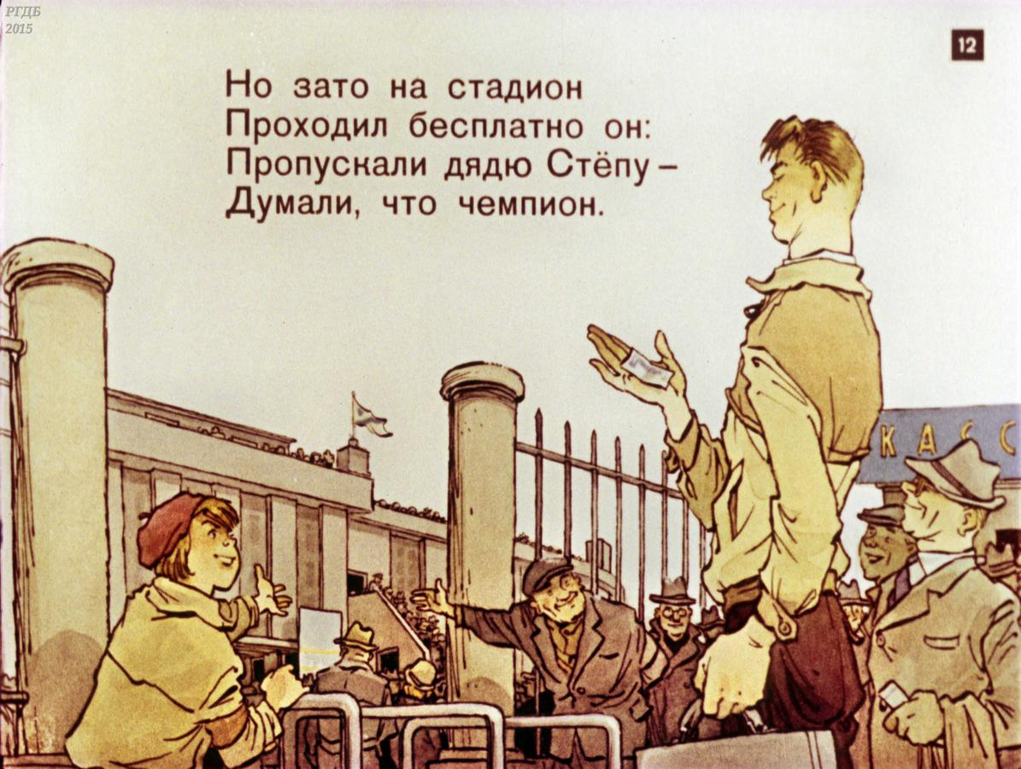

Slide 12
КОГО ДЯДЯ СТЁПА СПАС ИЗ ПОЖАРА?
Голубей
Собаку
Котят
Детей

Slide 13
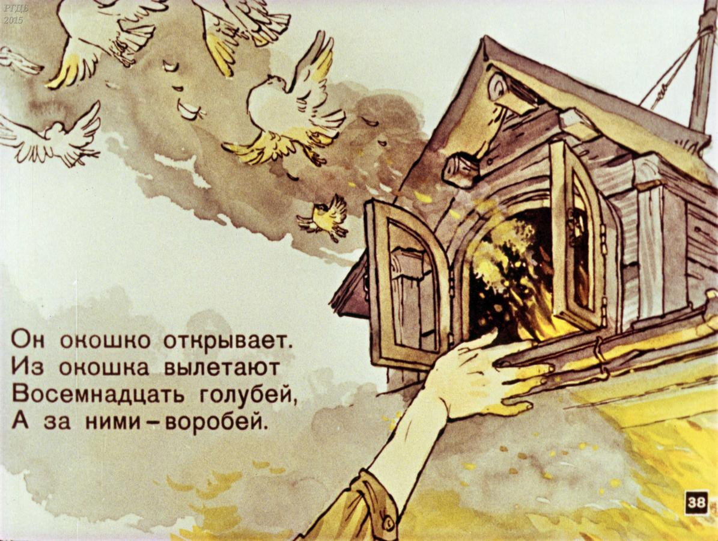

Slide 14
КАКИМ ВИДОМ СПОРТА ЗАНИМАЛСЯ ДЯДЯ СТЁПА?
Плаванием
Лёгкой атлетикой
Конькобежным
Лыжным

Slide 15
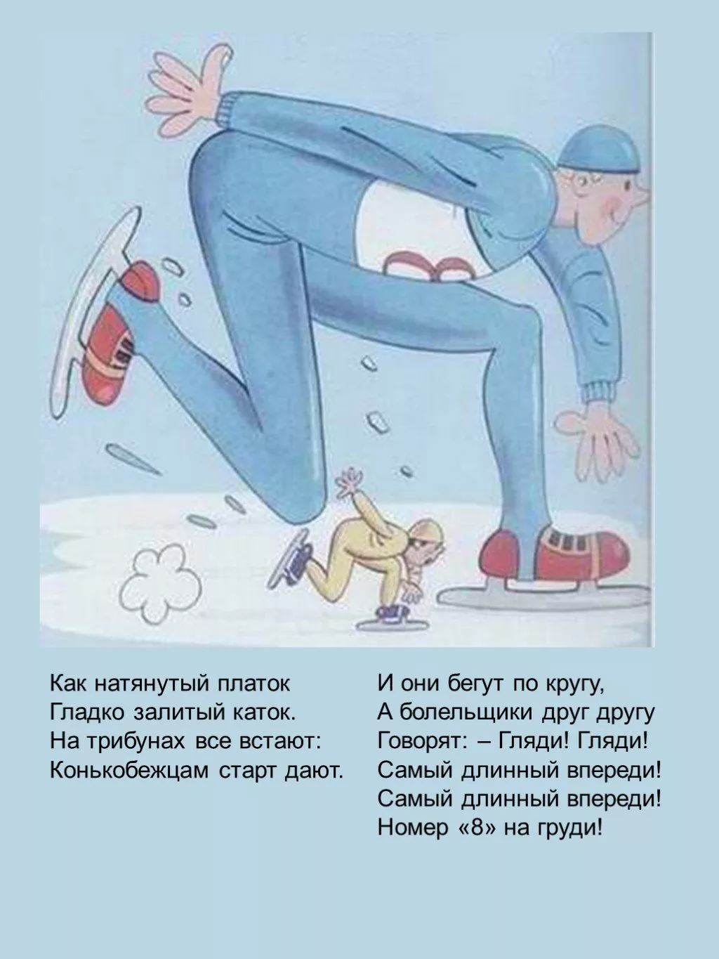

Slide 16
КАК ЗВАЛИ МАЛЬЧИКА, КОТОРОГО СПАС ДЯДЯ СТЁПА?
Витя Малеев
Вася Бородин
Ваня Бровкин
Вова Перестукин

Slide 17
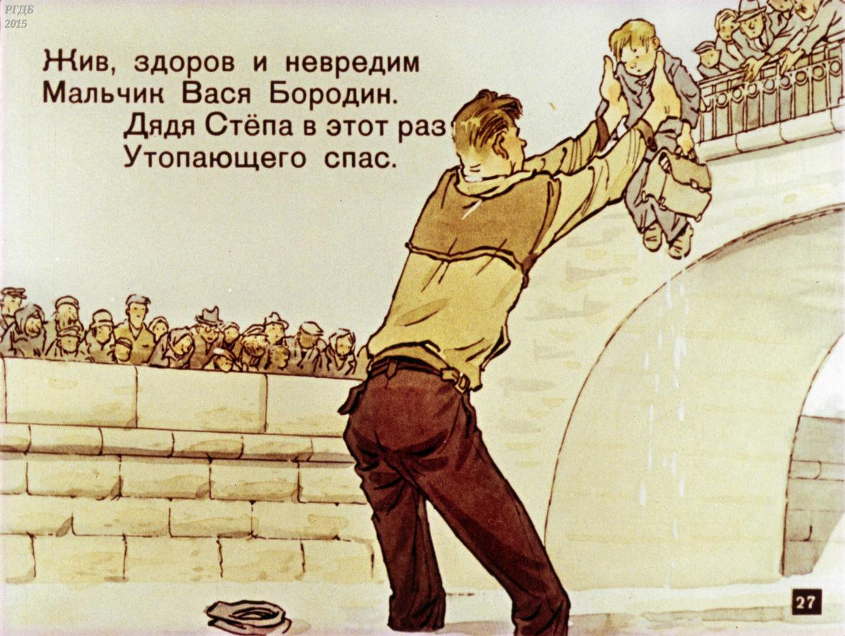

Slide 18
СПАСИБО ЗА ВНИМАНИЕ

